Slide 1
Computer Vision Homework 3
TA -
Josh: gotsky.chiu@gmail.com
Adam: uj9168u@yahoo.com.tw
Office Hour - Wed. 1600~1700 Fri. 1600~1700

Slide 2
Notices:
No copy!! Otherwise get zero !!
If the code can’t run ,you should come to lab to modify it
within one week. Otherwise get zero!!
Due date
- 12 /23 (Wednesday) noon 12:00
- No delay!! Otherwise get zero !!
Location to upload =>
- 140.116.154.1 -> Upload/Homework/HW3
User ID: Cv2015 Password: Cv2015
Format
- Filename： Hw3_studentID_Name_version.rar
Example: Hw3_F71234567_林小明_v1.rar
- Content： Project (including the pictures ) (excluding the Debug Folder)

Slide 3
Notices:
OpenCV247 is on ftp
Visual Studio 2012 is on http://www.cc.ncku.edu.tw/download/

Slide 4
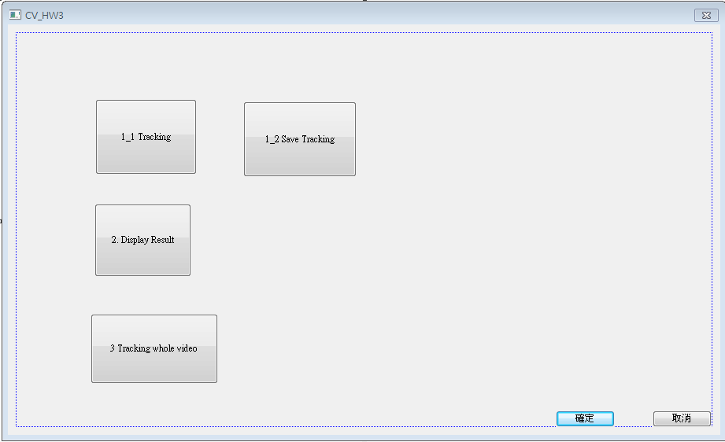
0.Homework format (5%)
Use MFC interface to finish the following questions

Slide 5
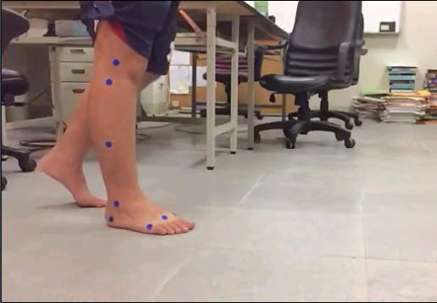

1.Preprocessing and Tracking (30%)
1)自行決定7個追蹤點的 initial position 和 window size，存在(hw3_1.txt檔)，並在第一個frame上顯示出來 (15%)
Using Optical Flow tracking
示意圖:
2) 輸入一個數字(ex:100)，追蹤前100個frame的追蹤點，並把那些點的位置存下來(hw3_2.txt檔) (15%)
(0,0)
x
y

Slide 6
2.Display result (15%)
1) 讀取 1.2 的 hw3_2.txt 檔，將那些點以 形式畫在對應的每個frame上，並且連續顯示成影片

Slide 7
3.Tracking whole video (30%)
1) 事先追蹤完整個影片的追蹤點，並將全部的點存在一個txt檔(hw3_3.txt檔)，然後讀取(hw3_3.txt檔) ，並將那些點畫在原影片上

Slide 8
Report (20%)
1) 此次作業須交額外小報告，簡單敘述追蹤方法
2) 追蹤過程中可能會追蹤失敗，需要重新校正，寫出在第幾個frame追蹤失敗並如何解決問題繼續追蹤。(若有繼續追蹤成功，追蹤失敗的次數不會影響成績)

